Slide 1
Desarrollo Móvil Android MVP
Por: Roberto Carlos Callisaya Mamani

Slide 2
Android Developers es un sitio en el que te explican las bases de Android, encontrarás tutoriales para hacer X o Y en Android, pero la arquitectura es algo que dejan fuera, para que lo hagas libremente.

Slide 3
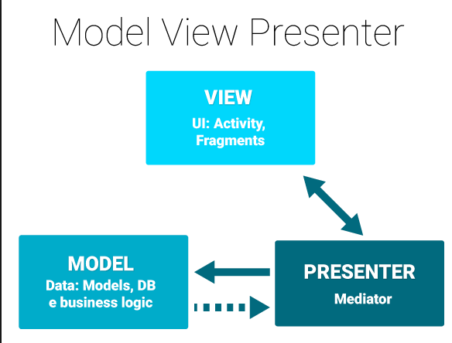
MVP Model View Presenter
Permite separar la capa de presentación de la lógica de la misma,
MVP no es un patrón de arquitectura de aplicaciones.
MVP permitiría conseguir que una misma lógica pudiera tener vistas totalmente diferentes e intercambiables.

Slide 4
Model/Modelo
Es el acceso a datos, reglas de negocio. Solo tiene acceso a la capa del Presentador.

Slide 5
View/Vista
Es una interfaz que muestra los datos del modelo y solamente se comunica con el Presentador.

Slide 6
Presenter/Presentador
Es el “middle-man” toma el papel del Controller pero esta capa se puede comunicar con la Vista y el Modelo. Algo muy importante, el Presentador no tiene conocimientos de cómo funcionan las vistas y el modelo internamente. Ejemplo: El Presentador mandará a cargar los datos, cuando el modelo termine de cargar los datos, éste se comunicará con el presenter para que se comunique con la vista y le diga que hacer con los datos obtenidos.

Slide 7
Por qué usar MVP
Para que una aplicación sea fácilmente extensible y mantenible necesita tener bien separadas sus capas.
MVP independiza la vista de la forma de conseguir esos datos.
Nos divide la aplicación en, al menos, tres capas distintas, pudiendo además testear cada una de ellas de forma independiente.

